Slide 1
Adult Data 数据挖掘
宋璨

Slide 2
目录
数据预处理
缺失值
重复值
其他
数据探索
特征相关
特征分布
数据挖掘

Slide 3
数据预处理
缺失值
表现为 “？”
在训练集中占7.3%，测试集中7.4%
综上，缺失值数据直接删除
重复值
重复数据共23条
无法确认为同一人，且量少，保留
其他
无新的factor level出现在测试集中
无因错字造成的重复的factor level

Slide 4
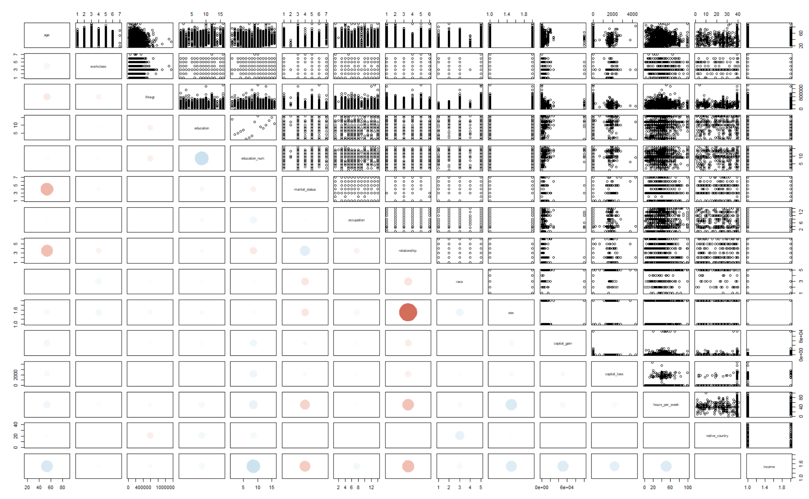
数据探索
特征相关
有相关性较强的特征项

Slide 5
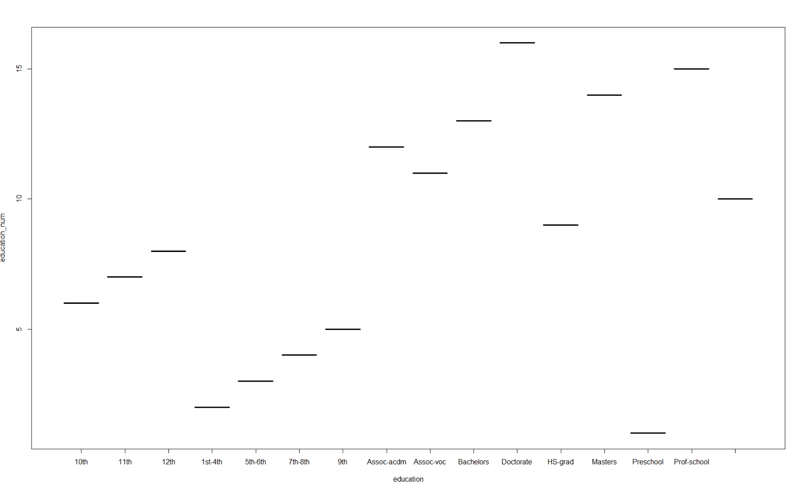
数据探索
特征相关
education及education_num的值俩俩对应，因此完全相同，因教育程度有叠加性，保留education_num

Slide 6
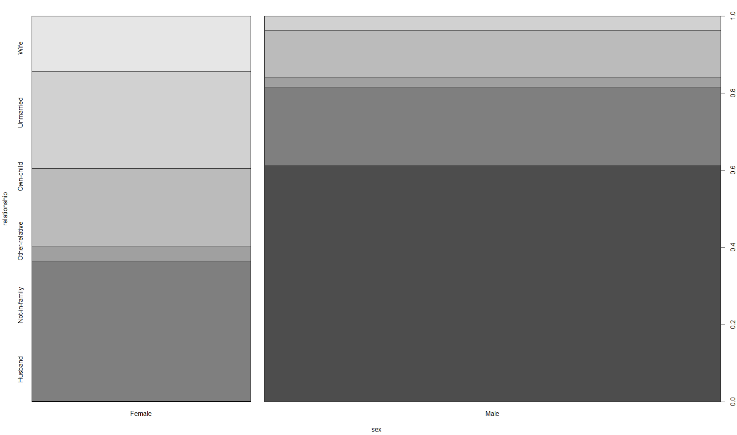
数据探索
特征相关
虽然相关，却不等同，同时保留

Slide 7
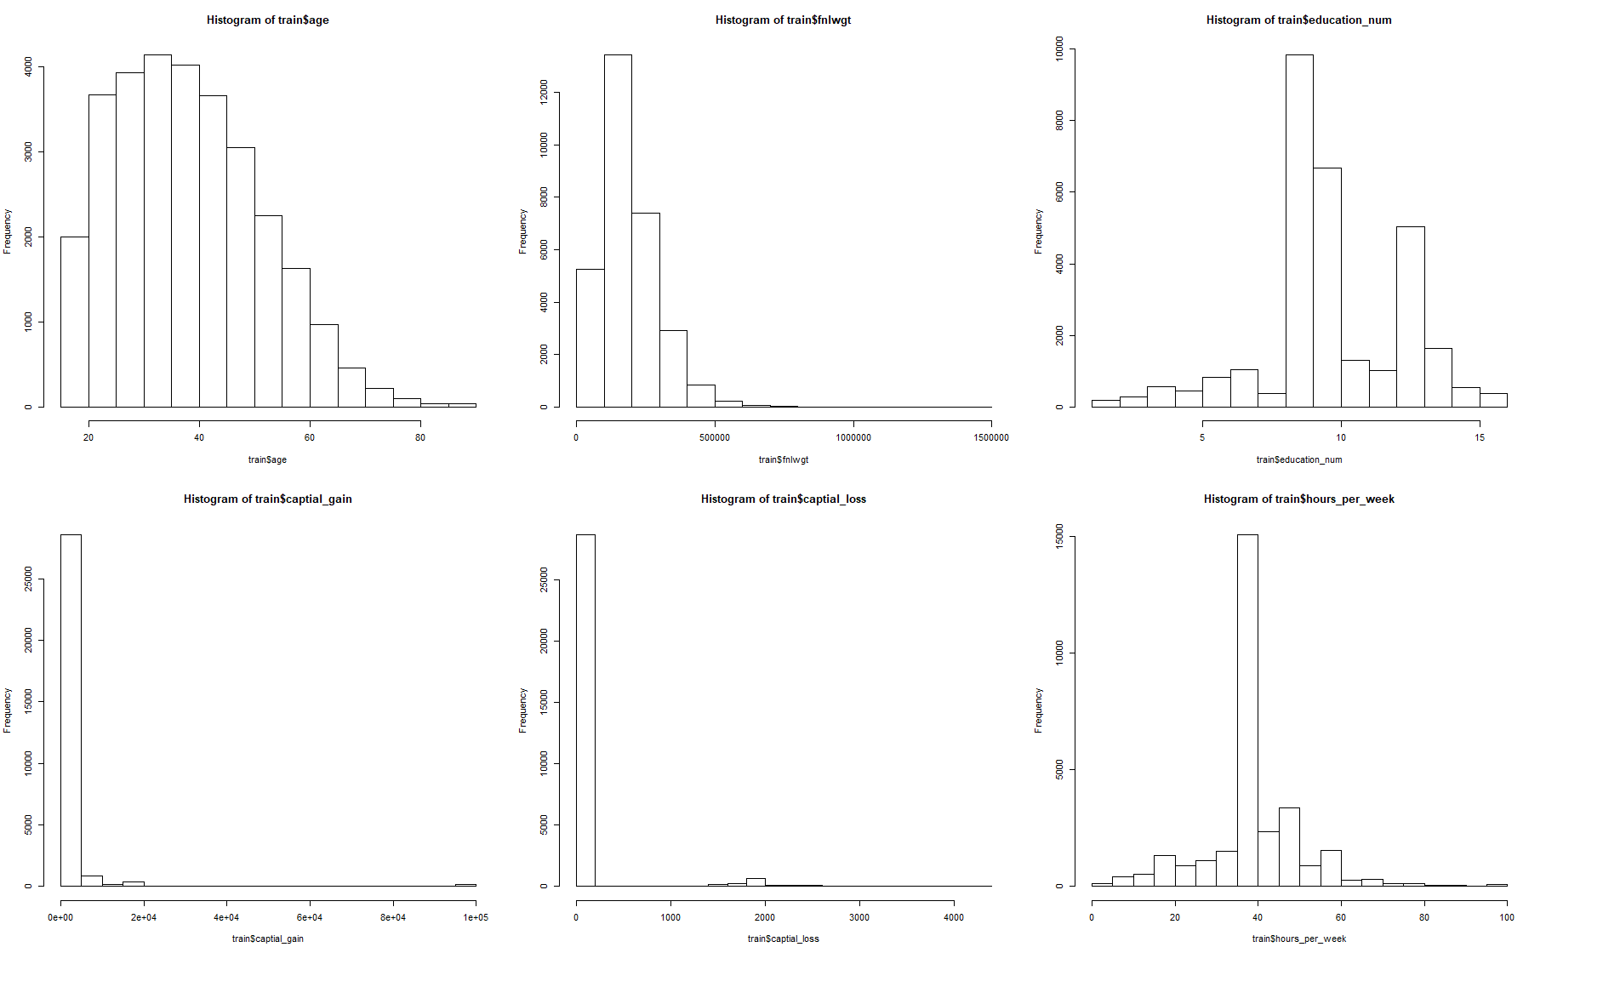
数据探索
特征分布
数值特征项分布：
有倾斜分布/类正态分布

Slide 8
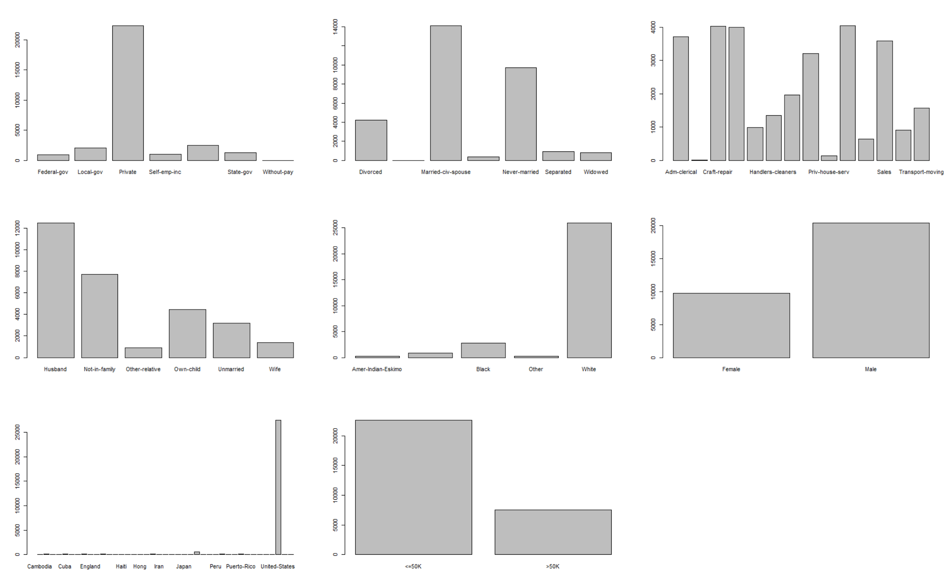
数据探索
特征分布
类别特征项分布：
普遍分布不均

Slide 9
数据预挖掘
Logistic Regression
理由
二项分类
有类别特征项 - 视为dummy variable
特征项之间独立性较弱
样本量足够
最大似然促使异常的影响被压制，降低特征项倾斜性分布的影响
容易理解

Slide 10
数据预挖掘
Logistic Regression
2. 模型及其分析
最显著的特征项：: age, workclass Self-emp-not-inc, education_num, occupation Exec-managerial， relationship Wife, sex male, capital_gain, capital_loss, hours_per_week
所有数值特征项显著
所有类别特征项总体显著
系数: 以age为例, age每增加一个单位，log odds增加0.02634
与Null Model显著差别
所有变量有对减少deviance of residuals有显著影响
综上，可以认为数据很好的fit这个模型

Slide 11
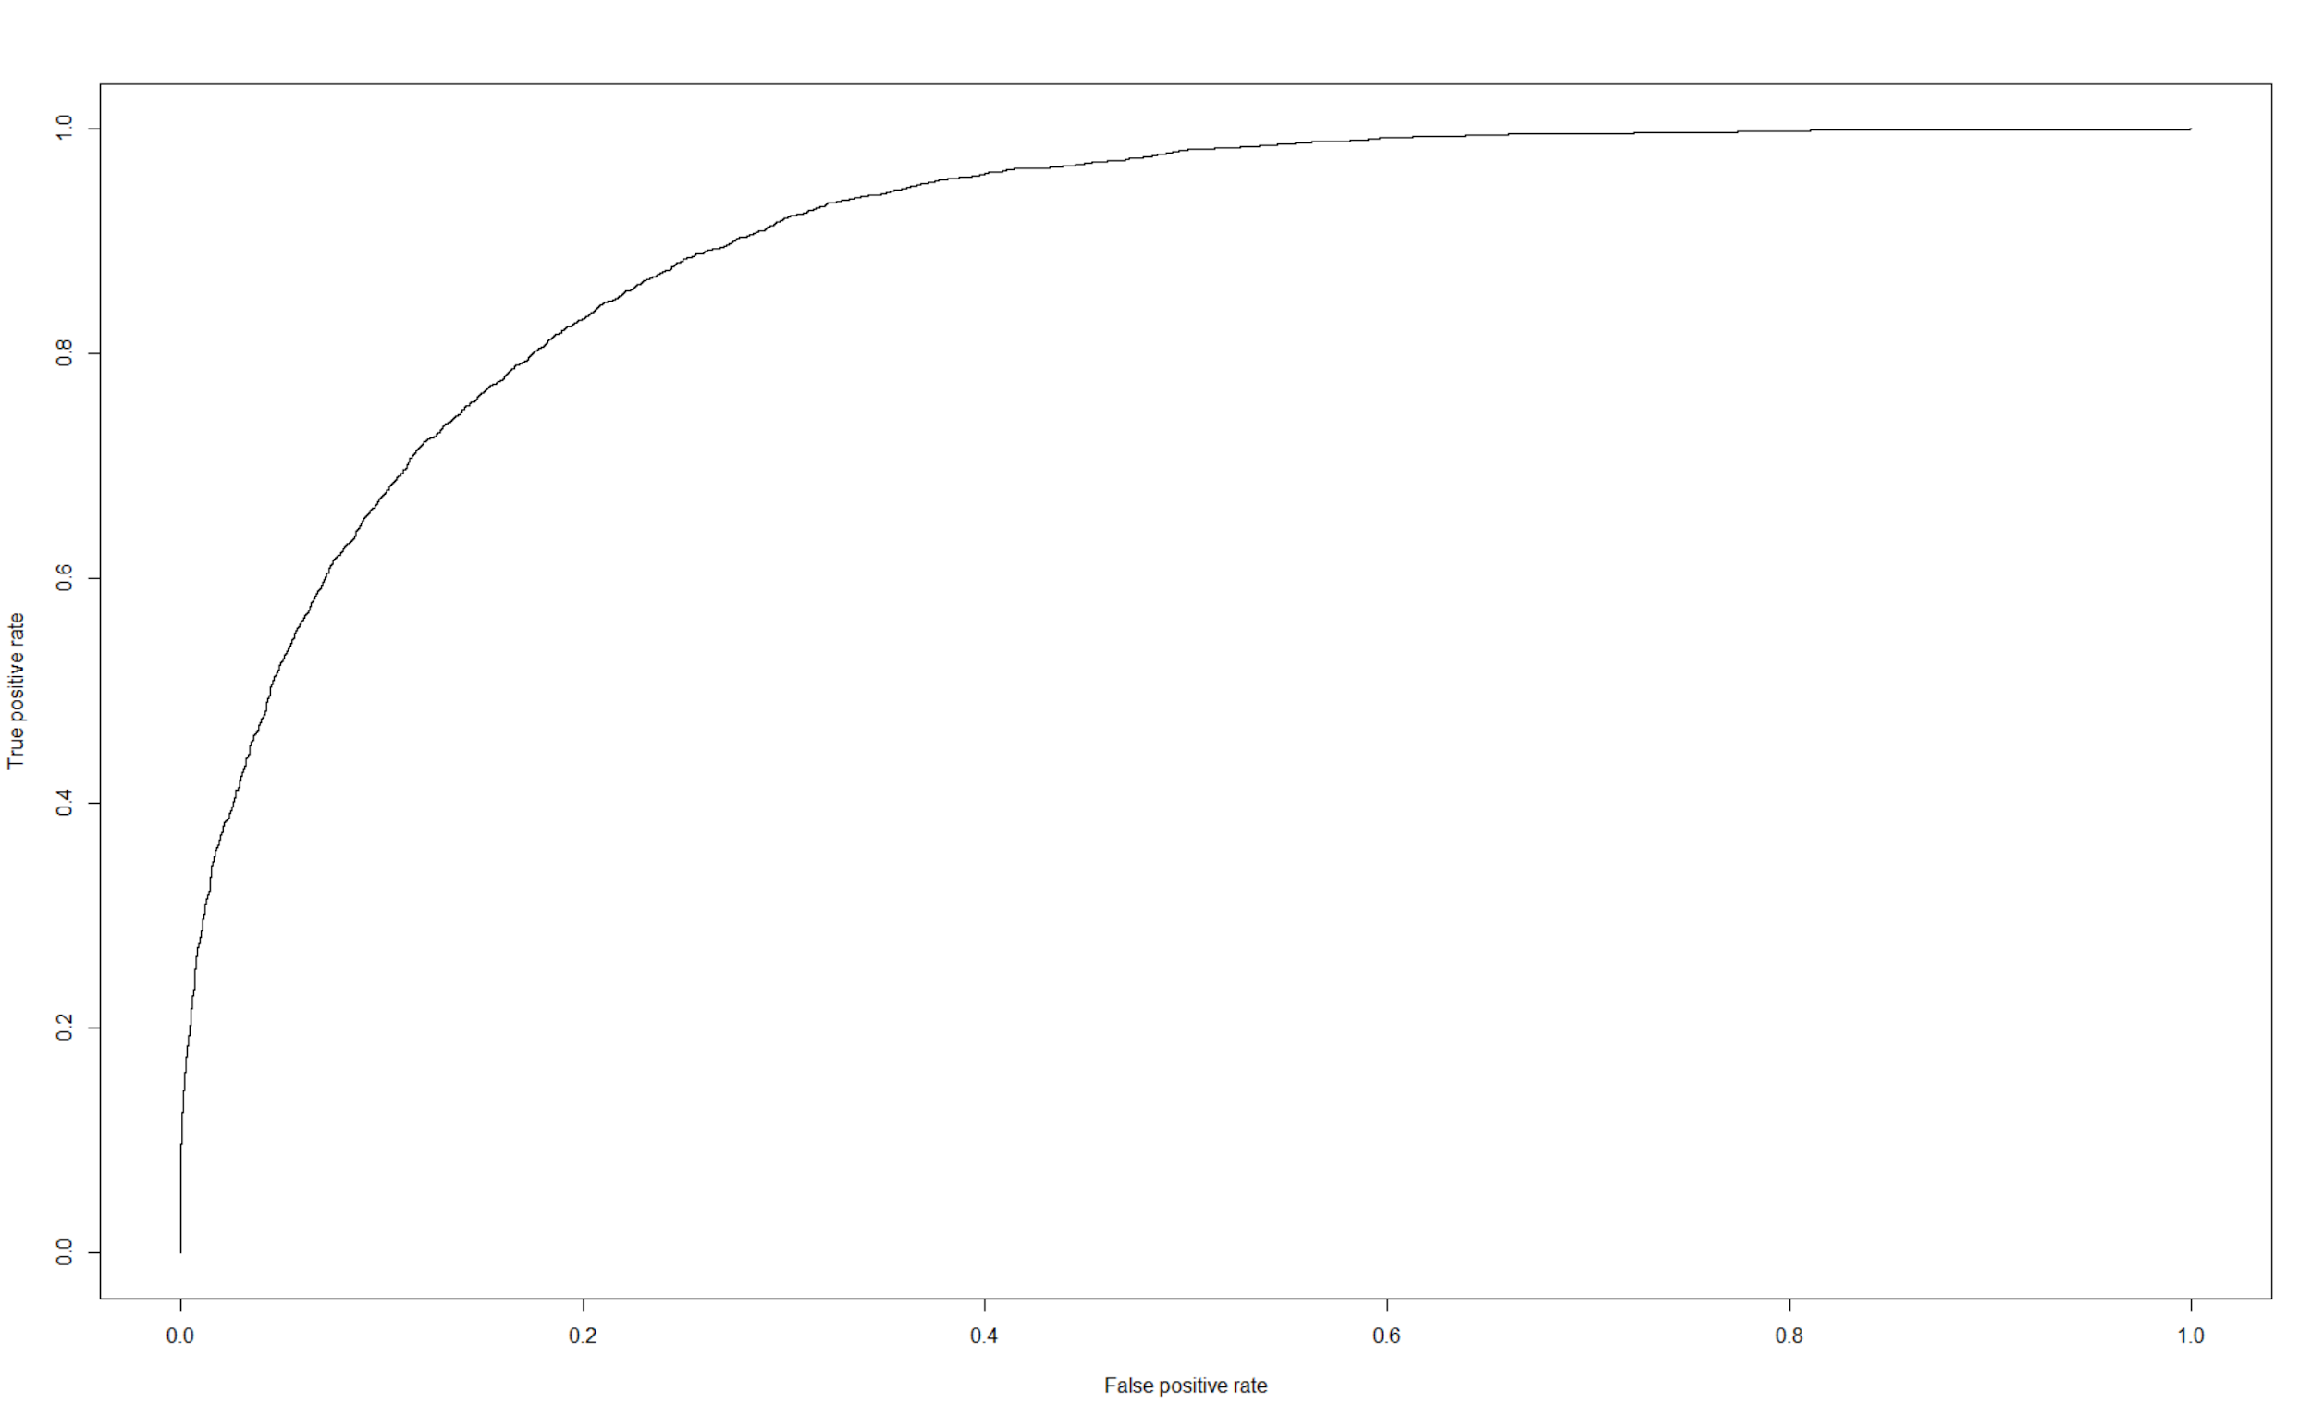
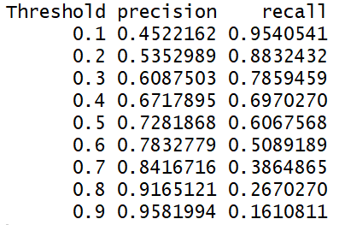
数据预挖掘
Logistic Regression
3. 测试
准确率 Accuarcy：0.847; AUC = 0.902 （阙值0.5）
不同阙值下的准确率 Precision 和召回率
按照实际情况中的追求， 确定阙值

